Slide 1

TecChicken Na temperatura certa

Slide 2
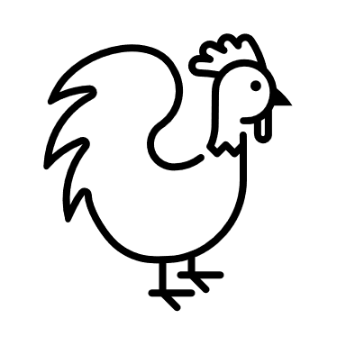
Quem somos?
Antonio Monteiro Brunno Castigrini Gustavo Quaresma Luiz Henrique Vitória Eleutério

Slide 3
CONTEXTO
Smart Sensor
Transformações Climáticas
Avicultura
Aves morrendo
Visão Ampla
Decisões

Slide 4










High Level Design
Nuvem
Granja
Empresa TecChicken
Página Web

Slide 5



















LLD
Sensor de temperatura (LM35)
Síntese dos dados
HTML, CSS, JS, Node.JS
Arduíno
Servidor / Nuvem
API
(Node.JS)
Site para mostrar os dados coletados
Coleta de dados
Banco de Dados
SQL Server 8.0
Roteador
TP-Link Tl-WR840N
300mbps
(Conexão 50mb)
Cliente

Slide 6

Principais requisitos Backlog, Sprints e Planilha de riscos

Slide 7


Site institucional Login/Cadastro

Slide 8

DashBoard ChartJS

Slide 9
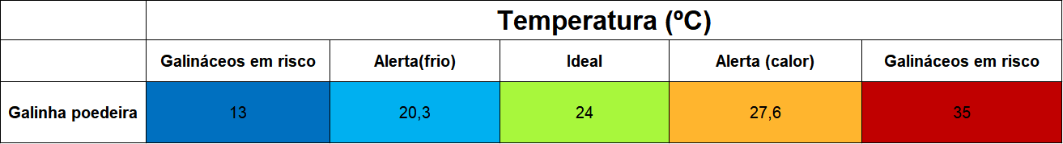

Analytics

Slide 10
API
LM35
Sensor conectado a uma placa Arduino com a função de capturar dados de temperatura para serem, posteriormente, exibidos.
Temperatura
O controle de temperatura é essencial para manter a qualidade do que é produzido dentro da granja.
Padrões
Os padrões definidos no Analytics foram definidos no arquivo sensor.js.

Slide 11
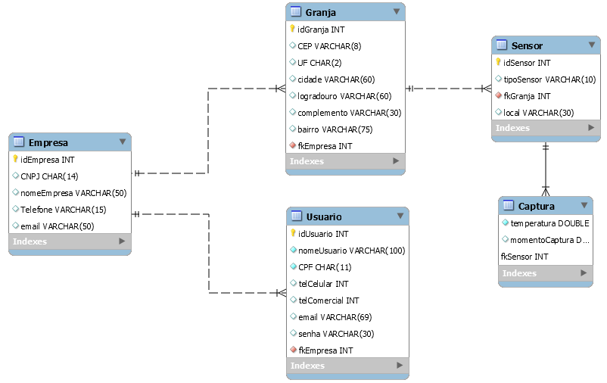
Modelo lógico e tabelas

Slide 12

Repositórios do Projeto

Slide 13

Obrigado
Interessado?
Entre em contato com: tecchicken@gmail.com

